Slide 1

Дикий Сад - початок української культури
Автор: Кузьменко Євген Миколайович
Навчальний заклад: Миколаївський ліцей №19 Миколаївської міської ради Миколаївської області.
Класс:9-Б.
Територіальне відділення МАН:Миколаївське територіальне відділення при МОЦТКЕ УМ.
Населений пункт: Миколаїв, Миколаївська область.
Керівник: Зеркаль Миколай Миколайович, вчитель історіі Миколаївського ліцею №19
2025 р.

Slide 2
Мета: Дослідити артефакти, культуру того народу який існував на території сучасного Миколаєва та Миколаївської області понад 3000 тисячі років тому, та вплив тої культурі на сьогоденну культуру України.
Завдання: Своїм проектом розповісти про народ який проживав на территорії сучасної України, та вплив на сучасну культуру.
Об'єкт дослідження: Історія Дикого Саду, і того народу який проживав у ньому.
Предмет дослідження: Наукові статті, сучасні інтернет-ресурси регіанального спрямування та археологія.

Slide 3
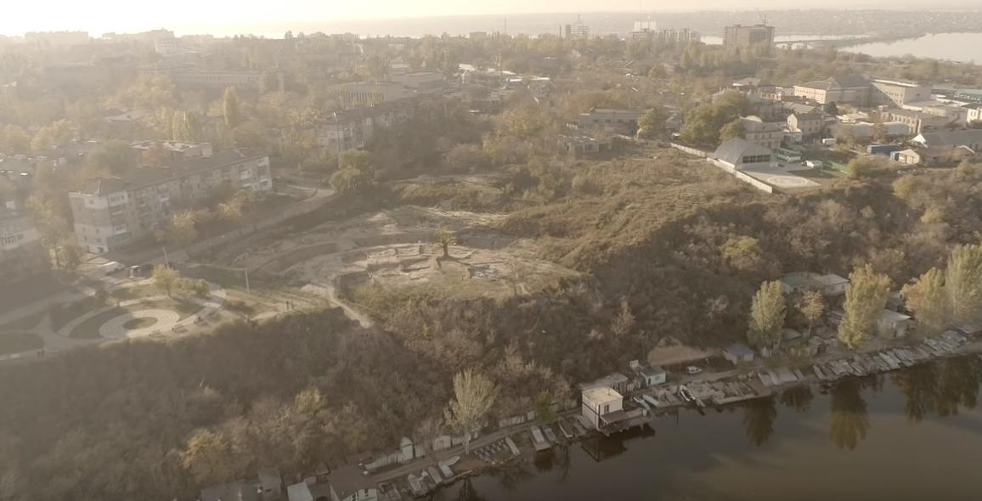
Розташований Дикий Сад у центрі м. Миколаїв,неподалік від місця злиття Південного Бугу з Інгулом. Він був частиною Білозерської культури финальної бронзи. Період існування Дикого саду приблизно 1250-900 роки до н. е. Та саме особливе те що це єдинне відоме степове укріплене поселення епохи бронзи в Україні. Та навіть Геродот писав у Одіссеї про наш Дикий сад

Slide 4
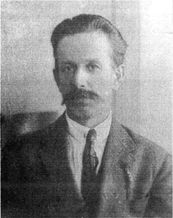
Давнє городище «Дикий Сад» датується 1250–900 роками до нашої ери. Дикий Сад — це кіммерійське місто (городище Білозерської культури), розташоване неподалік від місця злиття Південного Бугу з Інгулом.Городище відкрив археолог Феодосій Тимофійович Камінський 15 серпня 1927 року. Регулярні дослідження Дикого Саду розпочалися ще в 90-х роках ХХ століття і проходили під керівництвом Юрія Гребенникова.

Slide 5
Культурна Дикого Саду
Дикий Сад — унікальна археологічна пам’ятка доби пізньої бронзи (XIII–IX ст. до н.е.), що не має прямих аналогів у степовому Причорномор’ї. Вчені висунули кілька гіпотез щодо культурної належності цього поселення:
1. Білозерська культура Поширена на Півдні України в XII–IX ст. до н.е. Характеризується курганними похованнями, бронзовою зброєю, кінським спорядженням. Просте ремесло, не оброблена кераміка без орнаменту. Пов'язується з кіммерійцями. Проте: Дикий Сад має складнішу структуру, міське планування і більш розвинуті ремесла.
2. Черноліська культура Лісостепова культура Центральної України (XII–IX ст. до н.е.). Властиві орнаментована кераміка, напівземлянки, оборонні вали. Розвинуте землеробство, бронзова зброя, контакти з іншими культурами. Дикий Сад має багато спільного з черноліською культурою, але знаходиться південніше її основного ареалу.
3. Проте, археолог Кирило Горбенко висуває теорію, що Дикий Сад — автономна культура, яка виникла на перетині білозерських і черноліських впливів. Поселення мало розвинену оборонну систему, ремісниче виробництво (косторіз, металургія) та зв’язки з Егейським світом (Греція, Мікени, Троя).
Скоріш за все Дикий сад і в правду був гібридом двух культур.

Slide 6
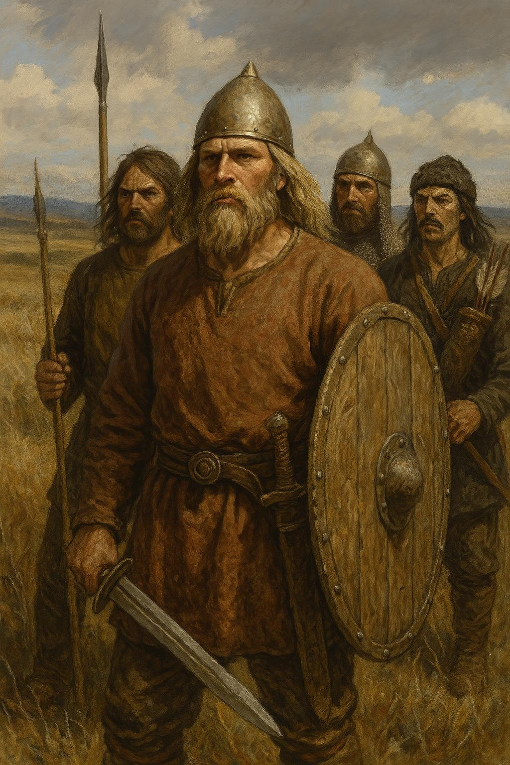
У Дикому Саду основні мешканці були кіммерійці. Кіммерійці — це один з найбільш загадкових народів бронзової та ранньої залізної доби. Вони були кочовим або напівкочовим народом, що вийшов із середньоєвропейських степів і займався скотарством, а також мав певні землеробські традиції. Про кіммерійців відомо не так багато, оскільки їхня культура була частково знищена іншими народами, зокрема скіфами, але їхня присутність на території України залишила слід у вигляді археологічних знахідок.

Slide 7
Типи споруд
Житлові будівлі: Більшість житлових споруд на території поселення були напівземлянками — заглибленими у землю на 0,5–1 м. Площа таких будівель варіювала від 10 до 25 м². Стіни складались із дерев’яного каркасу, обмазаного глиною. Стеля виготовлялась із жердин і соломи, часто вкопувалась у укос. Усередині розміщувалась глинобитна піч, вогнище та ями для зберігання їжі.
Господарські споруди:До господарських будівель відносяться різноманітні ями-сховища та зернові ями. Також виявлено майстерні, де обробляли кістку, литво бронзи та виготовляли прикраси.
Оборонні споруди
Укріплення:Поселення було оточене земляним валом висотою до 2 м і ровом. На території існували дерев’яні частоколи, ймовірно, з бастіонами для оборони. Виявлено вхідну браму, що вела до центральної частини поселення.

Slide 8
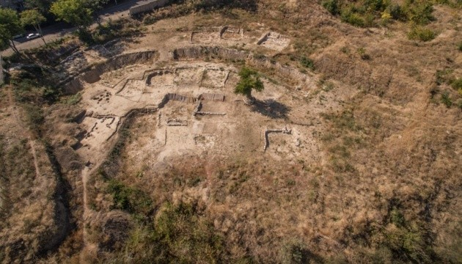
Планування поселення
У центрі — відкрита площа, можливо ритуального або торгового призначення. Навколо неї — житла та господарські будівлі. Поселення мало логічне зонування: житлову, ремісничу та виробничу частини.
Особливості будівництва
Для доби бронзи — надзвичайно складна і продумана архітектура. Використовували місцеві матеріали: дерево, глина, каміння. Водопостачання, можливо, здійснювалося з джерел у річковій дельті (Інгул).
Отже Дикий Сад це прото або навіть місто, зі своєю інфраструктурою, укріпленнями. Все це свідчить про добрий рівень організації та дисципліни.

Slide 9
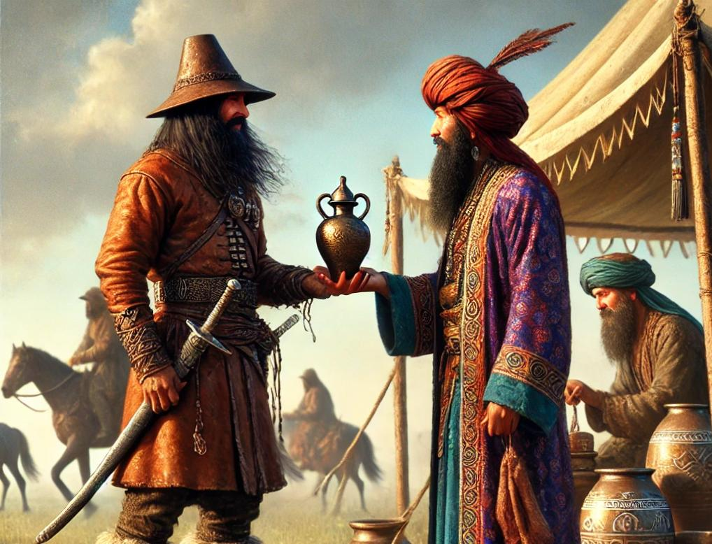
Поселення Дикий Сад, ймовірно, мало важливе значення в регіональній торгівлі. Воно знаходилось в стратегічному місці — на стику важливих торгових шляхів, що проходили через Південну Україну, що дозволяло йому активно взаємодіяти з сусідніми культурами. Дикий Сад мав контакти з зокрема з давніми цивілізаціями Причорномор'я, Кавказу та навіть з Центральною Європою. У складі товарів, що перевозилися, могли бути металеві вироби (зокрема бронзові), прикраси, продукти харчування, а також товари для обміну. Найімовірніше, важливими товарами були також кінь, сіль, а також ремісничі вироби, такі як предмети побуту і зброя.

Slide 10
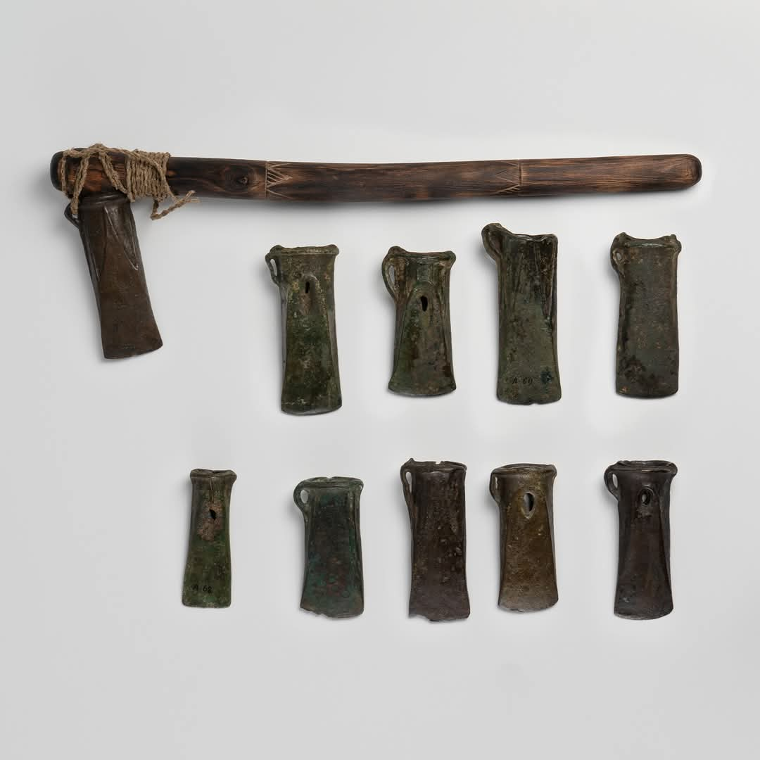
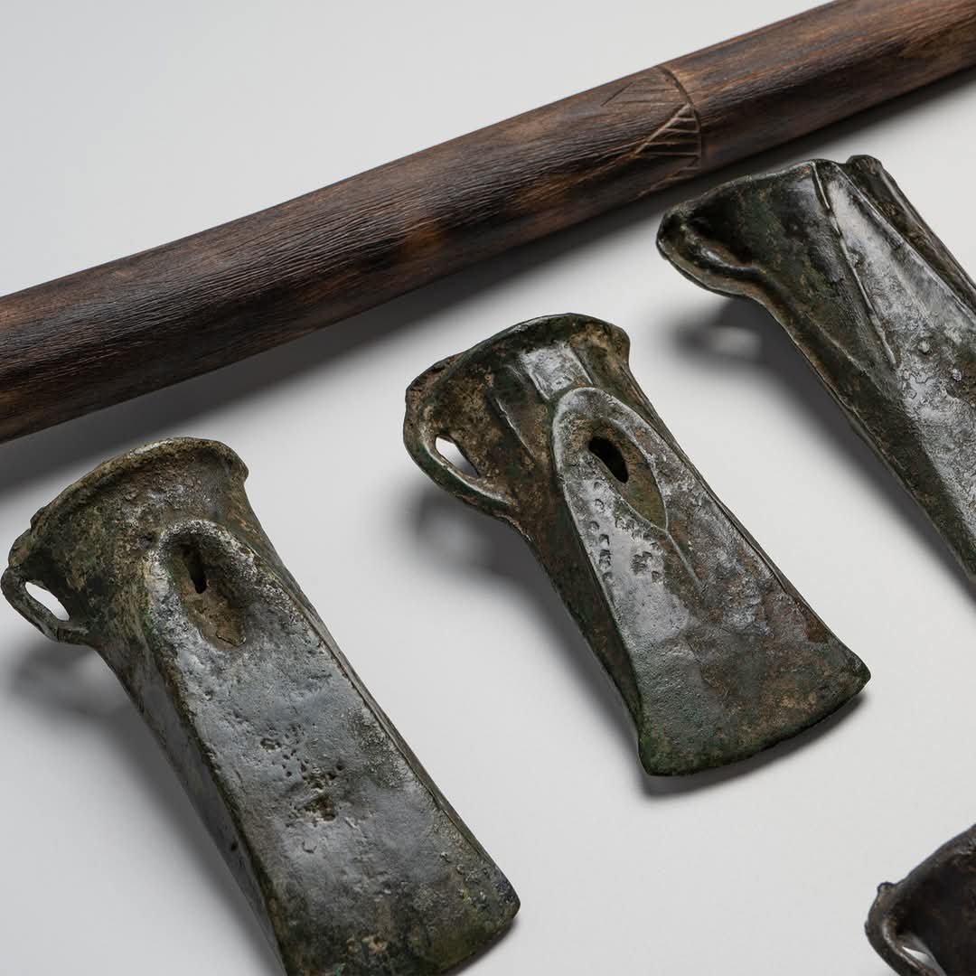
Хоча точних даних в нас немає, але ймовірно Дикий сад приймал участь у різних військових конфліктах. Про це свідчать 13 топорів які знайшли у 2008 році, що стали важливою знахідкою для дослідників. Ці топори використовувалися не тільки як інструменти для обробки деревини, але і як зброя. Та і у кочових народів були розповсюджені топори як зброя, кіммерійці як раз і були кочовим народом євразії.

Slide 11
Міфологія та віра жителей Дикого Саду (1)
Релігія у житті кіммерійців мала дуже важливу роль, але на жаль про неї дуже мало залишилося, але збереглись археологічні находки.
Статуетки — малі фігурки людей, тварин, божеств, які могли бути використані для ритуальних практик.
Культові предмети — топори, бронзові дзеркала, прикраси, які мали сакральне значення або використовувалися в обрядах.
Зображення богів та духів — хоча письмових джерел про релігійні вірування кіммерійців не збереглося, ці предмети допомагають реконструювати уявлення про їхніх богів, духів природи та зв’язок з іншими культурами.
Героїчні міфи — можливі історії про великих воїнів, які виконували функції прототипів для майбутніх поколінь.
Космогонічні уявлення — кіммерійці, ймовірно, мали міфи про створення світу, про боротьбу світла і темряви, символи сили і захисту.

Slide 12
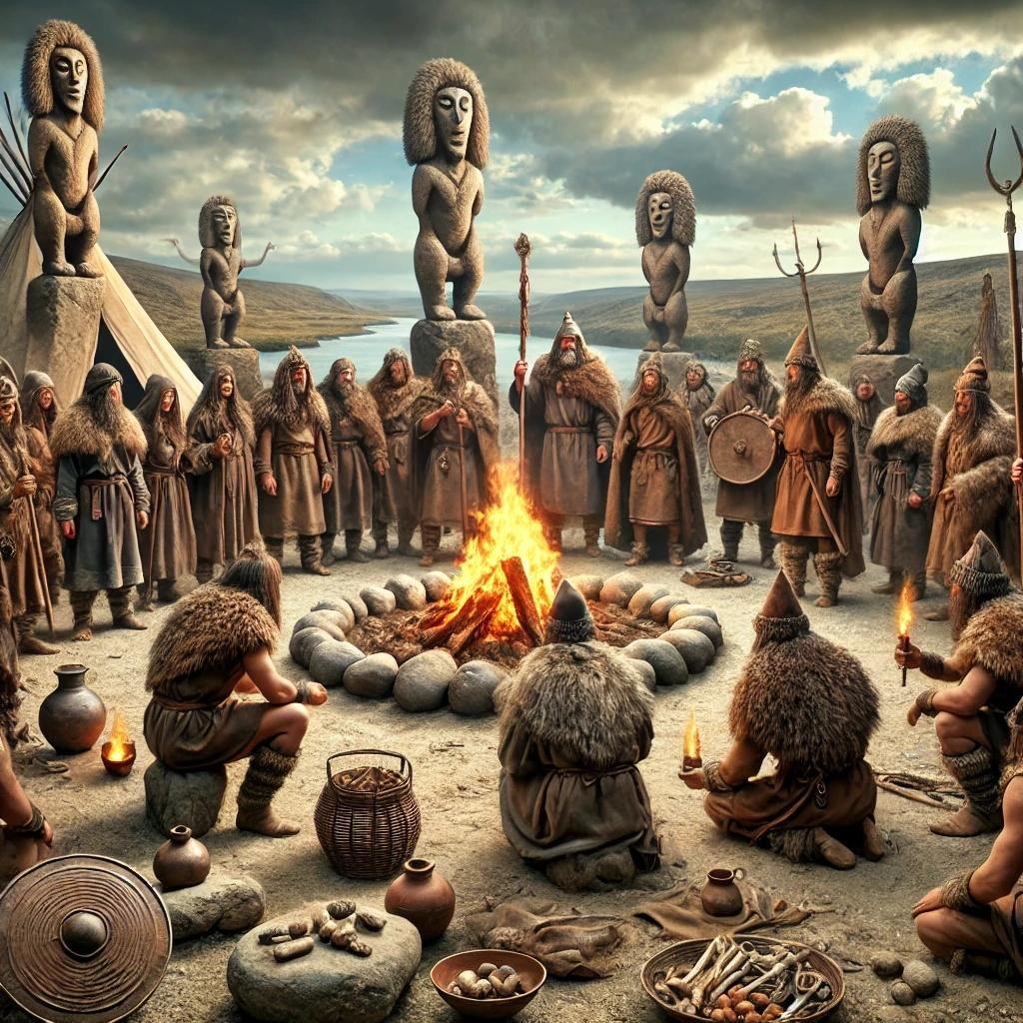
Як і всі язичники кіммерійцям були дуже важни капища та всілякі святилища. Хоча конкретні святилища не були знайдені в Дикому Саду, можливо, вони існували в інших частинах території кіммерійців. Це місця, де відбувалися жертвоприношення або інші ритуали. Знахідки жертовних предметів — топори, ножі, прикраси, які, ймовірно, використовувалися в обряді жертвопринесення.

Slide 13
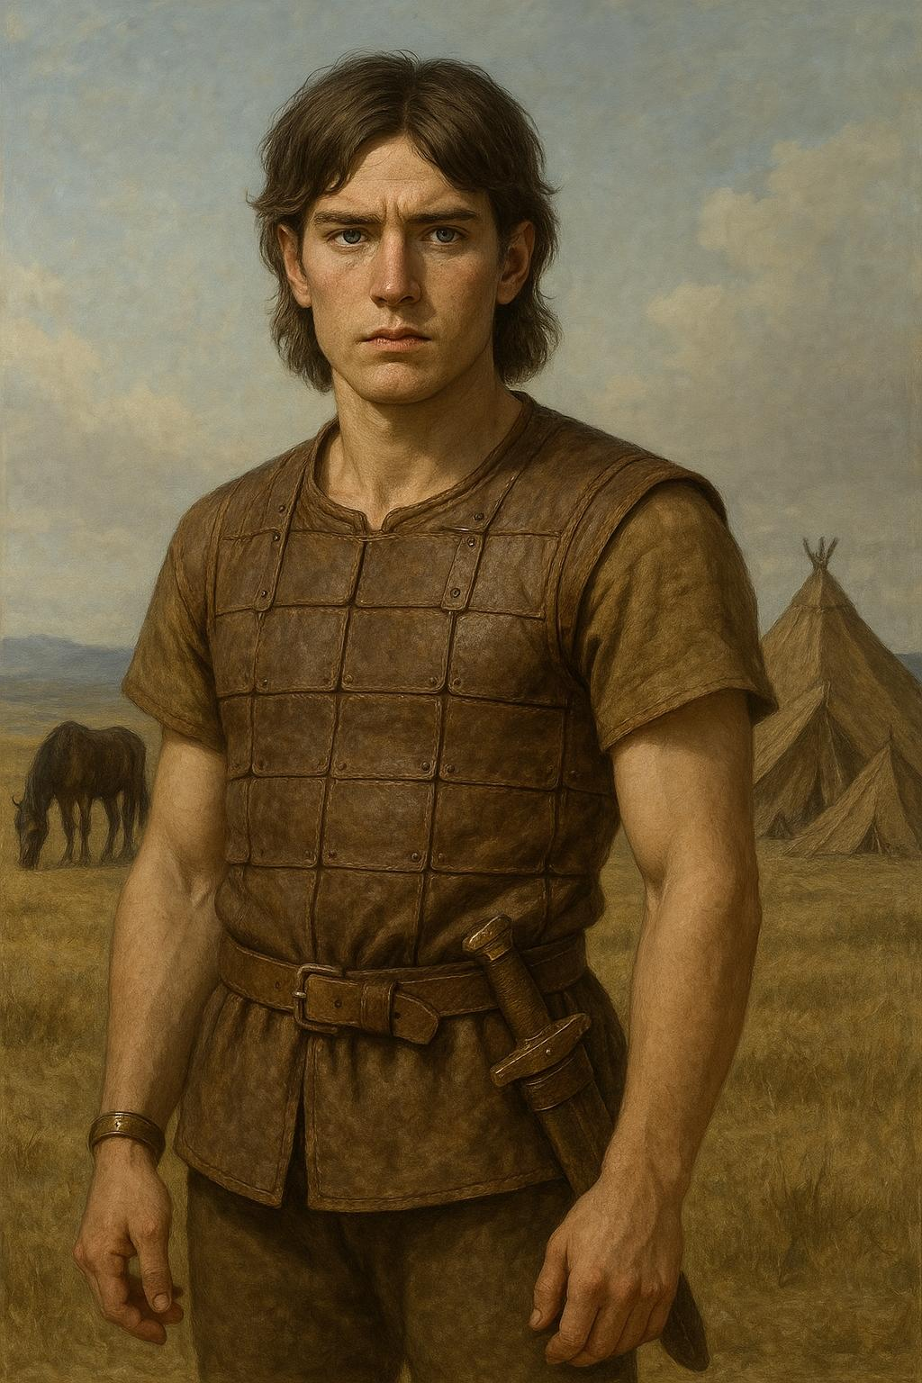
При роскопках знаходили черепа і скелети кіммерійців та
морфологічні риси в них європейські.
Черепа: доліхоцефальний (довгоголовий)
Форма обличчя: високе, вузьке, овальне
Ніс: довгий, вузький, іноді із легкою горбинкою
Скулові кістки: середньо або слабо виступаючі
Підборіддя: добре виражене, пряме або загострене
Зріст: чоловіки — 170–180 см, жінки — 160–170 см
Статура: струнка, кістяк масивний, м’язовий тип

Slide 14
Культурний наслідок України
Кіммерійці були першими вільними вершниками українських степів — сильними, мобільними й гордими. Вони створили перші укріплені поселення, залишили після себе бронзові мечі, таємничі поховання й дух державності. Їхня історія — це не просто минуле, а перший подих великої України, який досі звучить у наших степах.

Slide 15
Wikipedia — Кіммерійці (укр./рос./англ.)
— Хороший огляд із джерелами для старту: https://uk.wikipedia.org/wiki/Кіммерійці
Горбенко К. А.
"Пам’ятки білозерської культури у Нижньому Побужжі".
— Актуальні археологічні знахідки та інтерпретації, 1998–2015 роки

